Slide 1

DTaint: Detecting the Taint-Style Vulnerability in
Embedded Device Firmware
2018 DSN
汇报人：张士超
2022/09/17
Notes:
检测嵌入式设备固件中的污染型漏洞 International Conference on Dependable Systems and Networks

Slide 2
01
Author Team

Slide 3

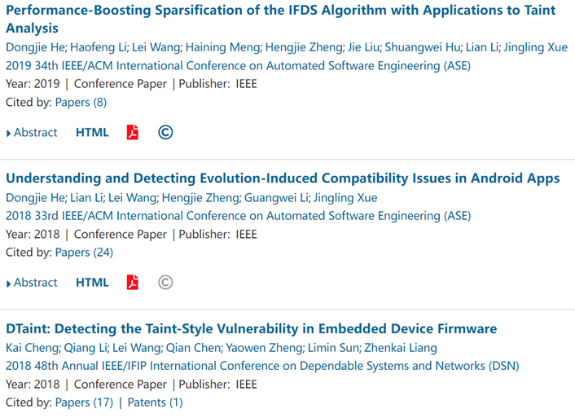


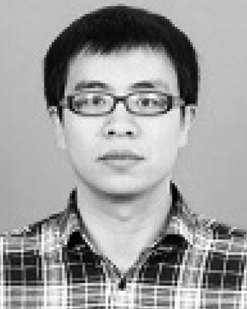
Author Team
Kai Cheng
2014年获得中国西安西安电子科技大学计算机科学与技术学士学位。目前正在攻读博士学位。中国科学院大学，
研究方向：研究领域是物联网安全、嵌入式设备安全和二进制静态分析
Qiang Li
2015年获得中国科学院大学计算机科学博士学位。现任北京交通大学计算机与信息技术学院副教授。
研究兴趣：物联网、网络系统、网络测量、网络安全机器学习和移动计算

Slide 4
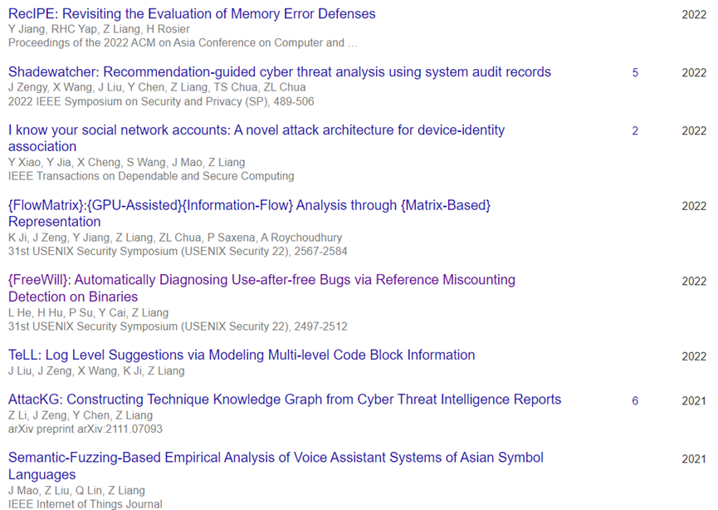
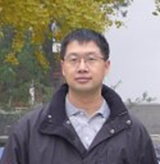
Author Team
Limin Sun
梁 振 凯
新加坡国立大学计算机学院的副教授，
研究兴趣：系统和系统安全的研究，以及教育

Slide 5
02
M&C&C
Motivation
Contribution
Challenges

Slide 6
Background
污染型漏洞：此漏洞是由于数据传播路径上缺乏安全清理造成的。因此，攻击者提供的输入可以将受污染的数据传递到不安全的敏感点，从而导致系统安全漏洞。例如，缓冲区溢出和命令注入属于污染型漏洞。以下是发现污染型漏洞的三个一般步骤：
识别攻击者控制的sources。函数recv()和recvfrom()。
识别安全敏感的sinks。将不安全的库函数（例如strcpy()、memcpy()和system()）或代码模式（循环缓冲区副本）标记为sinks，表示数据可能触发漏洞的位置。
查找作为不安全数据路径的漏洞。获得输入点和接收点之间的数据传播流。如果路径缺少安全清理，我们可以将其标记为不安全路径。

Slide 7
Motivation
01
越来越多嵌入式设备代码专有，很少公开文档，此外由于各种硬件特定的外围设备，大多数固件映像无法在动态分析中进行。
02
在动态分析中，当固件无法仿真时，fuzzing、动态污点跟踪和符号执行不能用于检测污点类型漏洞。
03
在源代码级别为各种漏洞类型设计代码属性图表示和路径遍历模式，但是，由于二进制文件，代码属性图不能直接应用于固件。

Slide 8
Challenge
由于间接内存访问，如何找到跨多个函数的精确数据流
Challenge
指针别名会阻止发现污染型漏洞的数据路径
Notes:
如何在静态分析情况下，找到污染型漏洞
在二进制级别，存在许多阻碍数据路径查找的障碍，例如结构化丢失和编译器优化

Slide 9
Contribution
当无法访问源代码或模拟固件时，我们的工作是第一次检测嵌入式设备固件二进制文件中的污染型漏洞。
已经实现了一个DTaint原型系统。实验结果表明，与传统工具相比，DTaint能够以更少的时间发现更多的漏洞。
将DTaint应用于六个固件映像，以检测污染类型漏洞。我们发现了21个漏洞，其中13个是以前未知/零日漏洞。

Slide 10
03
Approach

Slide 11
Approach
DTaint的核心技术：数据流识别
检测污染型漏洞，需要提取全面准确的数据流来进行检测，生成这种数据流需要面对三
种挑战：
首先，当指针别名存在的时候，很难通过内存生成数据流。
其次，固件有许多间接调用，导致数据传播丢失。
最后，从上到下遍历函数调用图将带来大量重复分析。

Slide 12
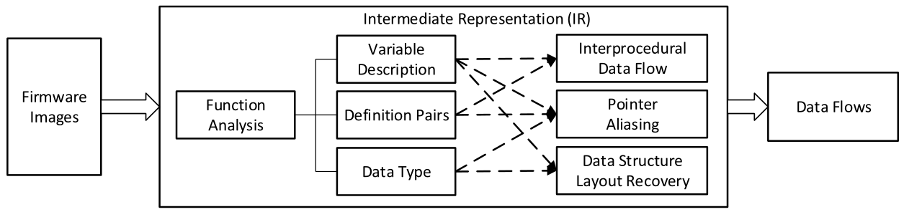
Approach
DTaint的核心技术：数据流识别
将固件映像作为输入，并提取数据流用于检测污染型漏洞。生成数据流有四个模块，包括函数分析、指针别名、数据结构布局恢复和过程间数据流组件。函数分析阶段提出三种技术：变量描述、定义对和数据类型推断。

Slide 13
Approach
函数分析
通过静态分析将二进制代码转换为中间语言IR（本文中使用VEX IR）,并且生成控制流程图，图中每个函数都是一个独立的树，树上的节点为block，生成过程遵循每个循环只执行一次的规则防止状态爆炸。同时注意处理函数调用约定，把每个函数的入参和返回值都设置为符号值，在后续的分析过程中进行入参和个数以及类型的推断。

Slide 14
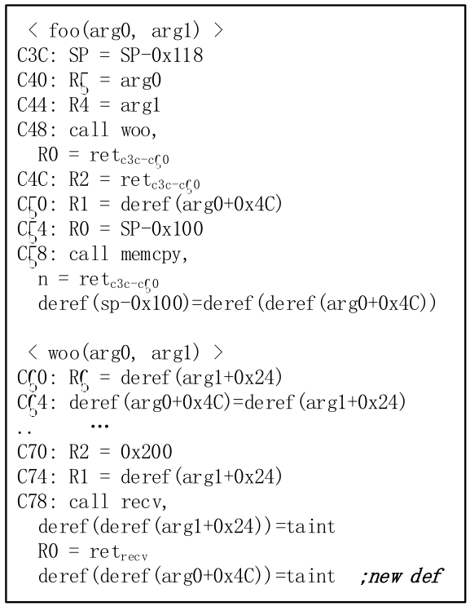
Approach
函数分析--Variable Description
Dtaint使用内存的地址表达式来描述变量。基本原理是，当存储或加载内存时，变量由内存或寄存器分配。
如果通过直接寻址方式使用变量，那么就使用变量的绝对地址进行描述；如果是间接寻址，而且基址是寄存器，偏移量是寄存器或者是立即数，就使用“基址+偏移量”的方式进行描述；
Dtaint使用deref作为内存访问的引用。比如，LDR R1,[R5,0x4C] ===> R1 = deref(R5 + 0x4C).

Slide 15
Approach
函数分析--Data Type
DTaint使用数据布局来表示用于发现多个调用图之间的数据流的数据结构。数据结构的布局取决于原始类型。有几种基本类型，例如int、char、int*、char*。
Dtaint通过两种方式推断数据类型：
（1）标准的C/C++库函数调用，
（2）通过机器指令进行推断
例如在32位ARM架构中，STR/LDR一定是要进行间接寻址内存访问，在 LDR R0,[R4,4]中，R4所代表的变量一定是指针类型；CMP R0,8 中R0一定是int
Notes:
LDR R0，[R1] ；将存储器地址为R1的字数据读入寄存器R0。
str r1,[r2] ; 将r1中的值存到r2所指定的地址中
LDR R0，[R1，＃8] ；将存储器地址为R1+8的字数据读入寄存器R0

Slide 16
Approach
函数分析--Definition Pairs
在每个函数中，DTaint将生成定义对（d，u），其中定义对中的变量是内存和寄存器中的具体值或符号表达式（d--变量的描述，u--变量的类型）。DTaint使用这些函数定义对来查找指针别名，并生成过程内和过程间数据流。

Slide 17
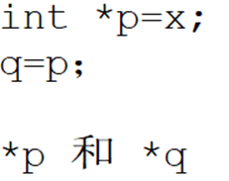
Approach
指针别名
指针别名是指两个不同的变量指向同一段内存称为指针别名。
造成指针别名的主要有两条指令：move指令（寄存器间）和store指令（写入内存）。
第一种方式可以在静态分析中进行处理

Slide 18
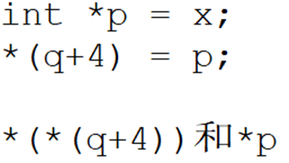
Approach
指针别名
在第二个指针别名中，指针被保存在内存中
如果q是一个符号值，一般符号分析不能直接
将*p和*(*(q+4))识别为别名。第二种指针别名
可以描述为以下公式：

Slide 19
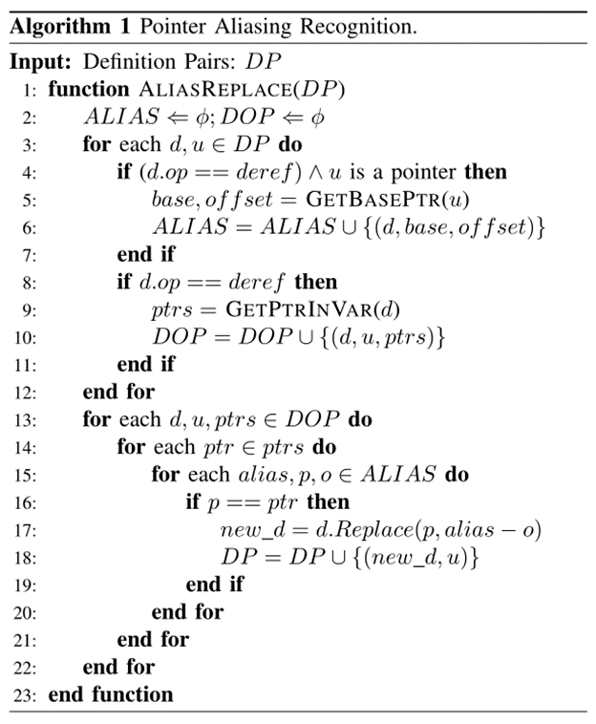
Approach
指针别名
DP：每个函数的定义对
ALIAS：存储指针别名的集合
DOP：storing definitions of variable points-to.
4-7行：查找每个函数中所有的指针别名
8-11行：将所有deref格式的变量的base都存入DOP数组中， 并获取变量d中包含的所有base指针。
13-22行：将DOP中每个变量的每个基址，与ALIAS数组中 的基址进行匹配，如果相等，就认为这是一个别 名，并且将d中的基址替换成alias的，生成一个 新的定义，添加到DP数组中。

Slide 20
Approach
数据结构相似性
通常在一个C或者C++程序中，间接调用从内存或寄存器中获取被调用方的地址。当间接调用发生时，有多个调用图，无法找到它们之间的数据流。Dtaint通过计算数据结构的相似性来识别这些间接调用关系。指向数据结构的对象可以用于多个函数，并且它们可以共享相同的数据结构
Notes:
通常在一个C或者C++程序中，间接调用从内存或寄存器中获取被调用方的地址。当间接调用发生时，有多个调用图，无法找到它们之间的数据流。Dtaint通过计算数据结构的相似性来识别这些间接调用关系。

Slide 21
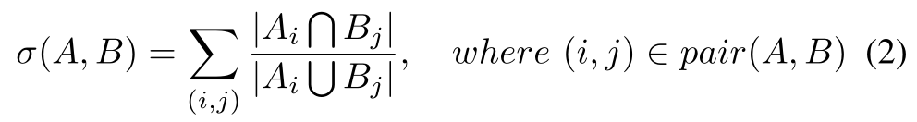
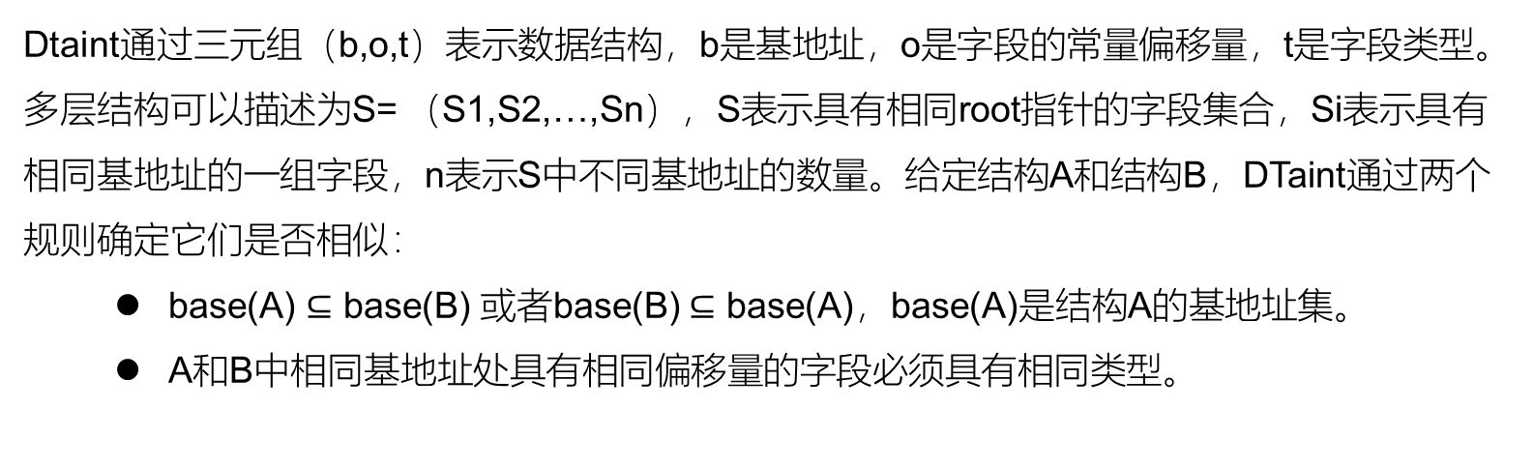
Approach
数据结构相似性---数据结构布局
Dtaint通过三元组（b,o,t）表示数据结构，b是基地址，o是字段的常量偏移量，t是字段类型。多层结构可以描述为S= （S1,S2,…,Sn），S表示具有相同root指针的字段集合，Si表示具有相同基地址的一组字段，n表示S中不同基地址的数量。给定结构A和结构B，DTaint通过两个规则确定它们是否相似：
base(A) $⊆$ base(B) 或者base(B) $⊆$ base(A)，base(A)是结构A的基地址集。
A和B中相同基地址处具有相同偏移量的字段必须具有相同类型。
A_i 和B_j具有相同的基地址，相同的数据在总数中的比例计算相似度
Notes:
通常在一个C或者C++程序中，间接调用从内存或寄存器中获取被调用方的地址。当间接调用发生时，有多个调用图，无法找到它们之间的数据流。Dtaint通过计算数据结构的相似性来识别这些间接调用关系。

Slide 22
Approach
程序间数据流
Dtaint使用自底向上的方法遍历调用图，以构建过程内和过程间数据流。在Dtaint中，每个函数只分析一次。具体地说，Dtaint使用定义对来构造use-def和def-use chains，通过按后序遍历调用图来生成数据流。在图遍历过程中，一旦定义（d，u）满足约定，Dtaint将更新被调用方的定义信息，并将新定义转发给调用方定义对，
对于过程间数据流，有两种影响数据流信息传播的方式：
（1）被调用方对指针参数和返回值修改；
（2）调用方实际参数的定义。

Slide 23
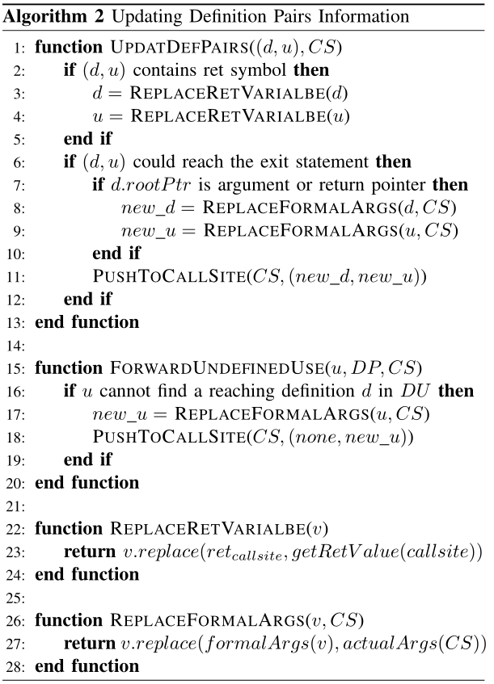
Approach
程序间数据流
对于返回值，Dtaint在符号分析期间为每个被调用方返回唯一的符号值ret-callsite。
首先将被调用方的实际返回值替换符号值。
如果一个变量够到达函数结尾处，若d的root指针时形参arg0-arg9或者返回值为指针，并且通过传参数传进来的，会把被调用方中符号化的入参改为调用者中的参数。
当返回值是堆指针时，通过计算callsite chain的哈希值来唯一标识堆指针，callsite链是从使用堆指针到分配堆的一系列callsite）
Notes:
MD5 SHA1 SHA2-256算法
（当返回值是堆指针时，通过计算callsite chain的哈希值来唯一标识堆指针，callsite链是从使用堆指针到分配堆的一系列callsite）

Slide 24
Approach
程序间数据流
第二种情况，Dtaint识别在use中的每个变量是否在本地函数的定义对中被定义。
判断use的变量是否在本地函数中有定义，如果有，可以直接生成数据依赖关系，否则，就返回给调用方，在调用方中进行处理。

Slide 25
04
Implementation
Evaluation

Slide 26
Implementation
使用binwalk进行固件提取根文件系统，并且使用SIMUVEX生成IR语言，之后DTaint进行污点分析。
DTaint使用静态符号执行分析每个函数生成具体和符号变量、约束表达式和每个变量的数据类型。
本文实现了三个部分：
静态符号分析模组（900行python）
数据流生成模组（2200行python）
漏洞检测模组（650行python）

Slide 27

使用六个固件映像来说明DTaint的有效性。
分析了DTaint检测到的漏洞，包括8个先前报告的漏洞和13个未知/零日漏洞。
在64位4核Intel CPU和128GBRAM的ubuntu16.04 LTS系统上进行实验，评估性能。

Slide 28
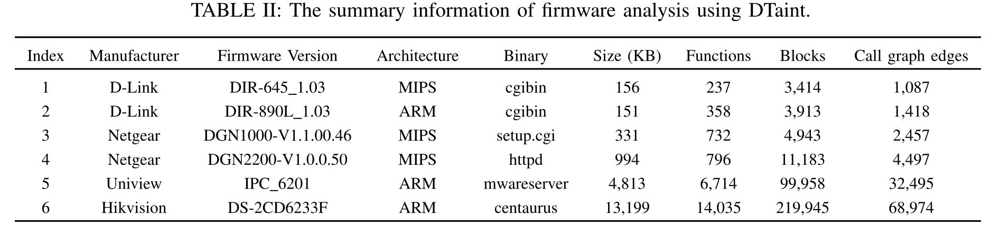
漏洞检测有效性
表II显示了六个固件映像的summariy信息

Slide 29
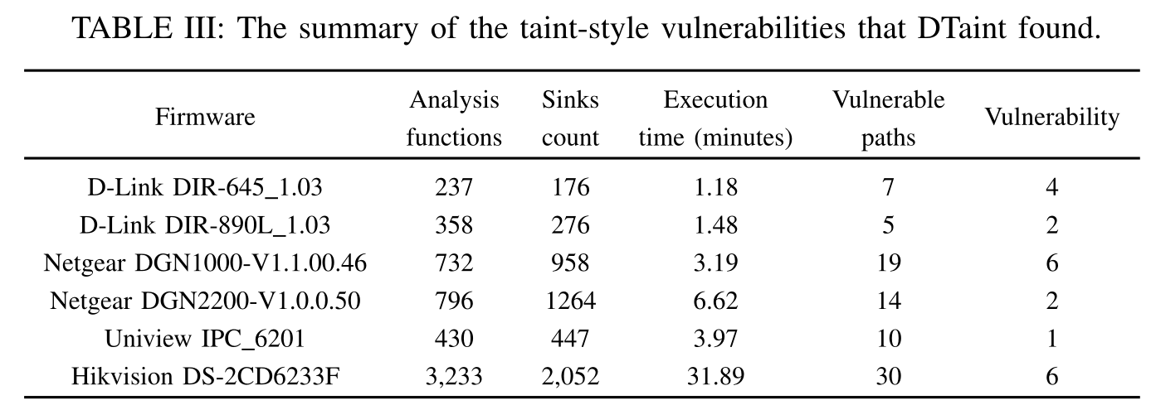
漏洞检测有效性
表三：使用DTaint分析六个固件映像时，污染类型漏洞的汇总信息。在固件映像上发现了21个污染型漏洞。

Slide 30
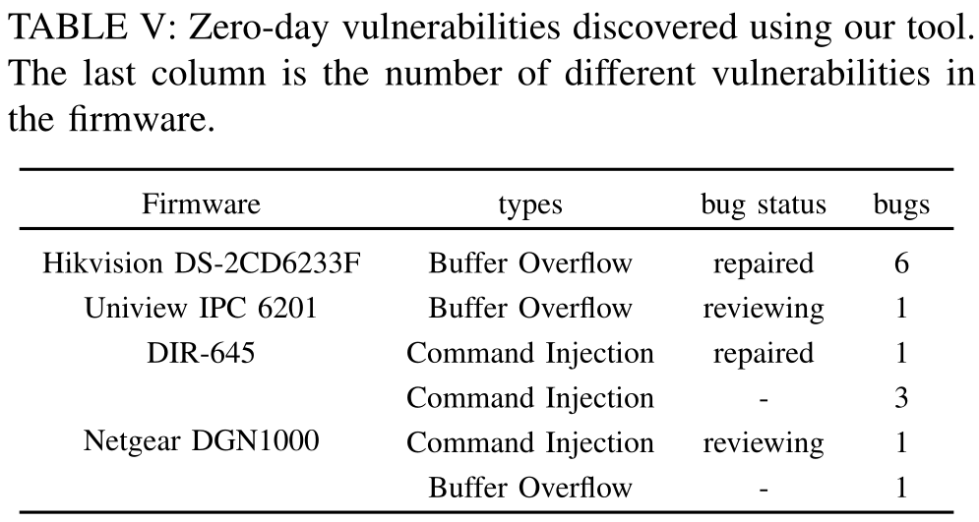
漏洞检测有效性
表V显示了DTaint检测到的零日漏洞

Slide 31
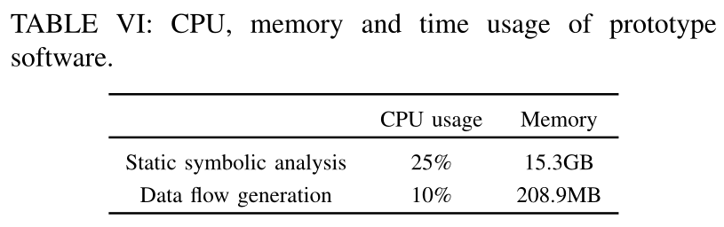
性能
使用了四个程序来评估DTaint：OpenSSL、cgibin，setup.cgi和httpd。进行实验来评估性能
表VI显示了内存和CPU资源的平均利用率。

Slide 32
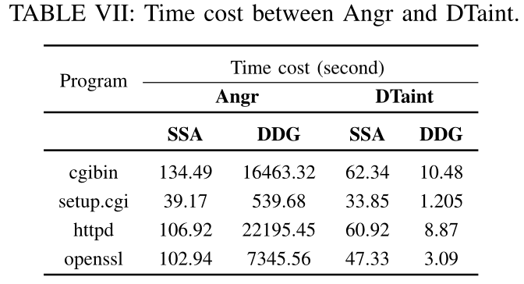
性能
使用了四个程序来评估DTaint：OpenSSL、cgibin，setup.cgi和httpd。进行实验来评估性能
表VII显示了以Angr为参考的DTaint的时间成本。
SSA：静态符号分析
DDG：数据依赖图

Slide 33
05
Conclusions

Slide 34
Conclusion
提出了DTaint来检测专有固件中的污染型漏洞。DTaint消除了复杂二进制文件对发现程序中数据依赖性的影响。DTaint通过识别过程间数据流、指针别名和数据结构布局的相似性，生成内存中变量符号之间的依赖关系。
已经实现了一个DTaint原型系统，并进行了实际实验。结果表明，与传统的DDG相比，DTaint可以在更少的时间成本内发现更多的污染型漏洞。
使用DTaint分析了四家设备供应商的六个固件映像，发现了21个漏洞，其中13个是以前未知的零日漏洞。

Slide 35
THINKS

